Slide 1

ВОЛГОГРАДСКИЙ ИНСТИТУТ БИЗНЕСА
Лицензия от 25 июня 2019 года, р.н. №2836, серия 90Л01, № 0009942
ВУЗ
НОВОГО
ПОКОЛЕНИЯ
…

Slide 2






ВОЛГОГРАДСКИЙ ИНСТИТУТ БИЗНЕСА
Лицензия от 25 июня 2019 года, р.н. №2836, серия 90Л01, № 0009942
38.03.01 ЭКОНОМИКА
40.03.01 ЮРИСПРУДЕНЦИЯ
НАПРАВЛЕНИЯ
ПОДГОТОВКИ:
09.03.03 ПРИКЛАДНАЯ
ИНФОРМАТИКА
43.03.01 СЕРВИС
38.03.02 МЕНЕДЖМЕНТ

Slide 3

ВОЛГОГРАДСКИЙ ИНСТИТУТ БИЗНЕСА
Лицензия от 25 июня 2019 года, р.н. №2836, серия 90Л01, № 0009942
ПОЛУЧАЙТЕ ОБРАЗОВАНИЕ ДИСТАНЦИОННО – ЭКОНОМЬТЕ ВРЕМЯ!

Slide 4

ВОЛГОГРАДСКИЙ ИНСТИТУТ БИЗНЕСА
Лицензия от 25 июня 2019 года, р.н. №2836, серия 90Л01, № 0009942
МЫ РЕАЛИЗУЕМ ПРОГРАММЫ ВЫСШЕГО ОБРАЗОВАНИЯ С ПРИМЕНЕНИЕМ ДИСТАНЦИОННЫХ ТЕХНОЛОГИЙ БОЛЕЕ 10 ЛЕТ

Slide 5



ВОЛГОГРАДСКИЙ ИНСТИТУТ БИЗНЕСА
Лицензия от 25 июня 2019 года, р.н. №2836, серия 90Л01, № 0009942
Вы поступаете в ВИБ, подав документы в приемную комиссию.
В начале обучения мы проводим организационное собрание, чтобы познакомить студентов с процессом обучения, выдать учетные данные.
За каждым студентом закрепляется индивидуальный координатор, который организовывает и контролирует процесс обучения.
КАКОВ ПРОЦЕСС ОБУЧЕНИЯ С ПРИМЕНЕНИЕМ ДИСТАНЦИОННЫХ ТЕХНОЛОГИЙ?

Slide 6
ВОЛГОГРАДСКИЙ ИНСТИТУТ БИЗНЕСА
Лицензия от 25 июня 2019 года, р.н. №2836, серия 90Л01, № 0009942
ЮРИСПРУДЕНЦИЯ:
Русский язык
Теория государства и права
Конституционное право
ЭКОНОМИКА, МЕНЕДЖМЕНТ, СЕРВИС:
Русский язык
Экономика организации
Предпринимательская деятельность
ПРИКЛАДНАЯ ИНФОРМАТИКА:
Русский язык
Информационные технологии
Информатика и ИТ
ВСТУПИТЕЛЬНЫЕ ИСПЫТАНИЯ:

Slide 7


ВОЛГОГРАДСКИЙ ИНСТИТУТ БИЗНЕСА
Лицензия от 25 июня 2019 года, р.н. №2836, серия 90Л01, № 0009942
! ФОРМА И СРОКИ ОБУЧЕНИЯ
(С ПРИМЕНЕНИЕМ ДИСТАНЦИОННЫХ ТЕХНОЛОГИЙ):
Заочная, очно-заочная для абитуриентов, имеющих СПО или ВО образование - 3 года 6 месяцев (независимо от специальности)
! СТОИМОСТЬ ОБУЧЕНИЯ (ОПЛАТА ПОКВАРТАЛЬНАЯ):
55 000 руб. первый год обучения;
65 000 руб. второй год обучения;
65 000 руб. третий год обучения;
65 000 руб. четвертый год обучения.

Slide 8
ВОЛГОГРАДСКИЙ ИНСТИТУТ БИЗНЕСА
Лицензия от 25 июня 2019 года, р.н. №2836, серия 90Л01, № 0009942
1. Подаем документы лично в приемную комиссию или дистанционно на электронную почту pk@volbi.ru
2. Какие документы:
Паспорт
Документ об образовании
СНИЛС
Фото 3*4 – 4 штуки
3. Сдаем вступительные испытания
4. Заключаем договор на обучение, вносим оплату и приступаем к обучению.
АЛГОРИТМ ДЕЙСТВИЙ ПРИ ПОСТУПЛЕНИИ:

Slide 9
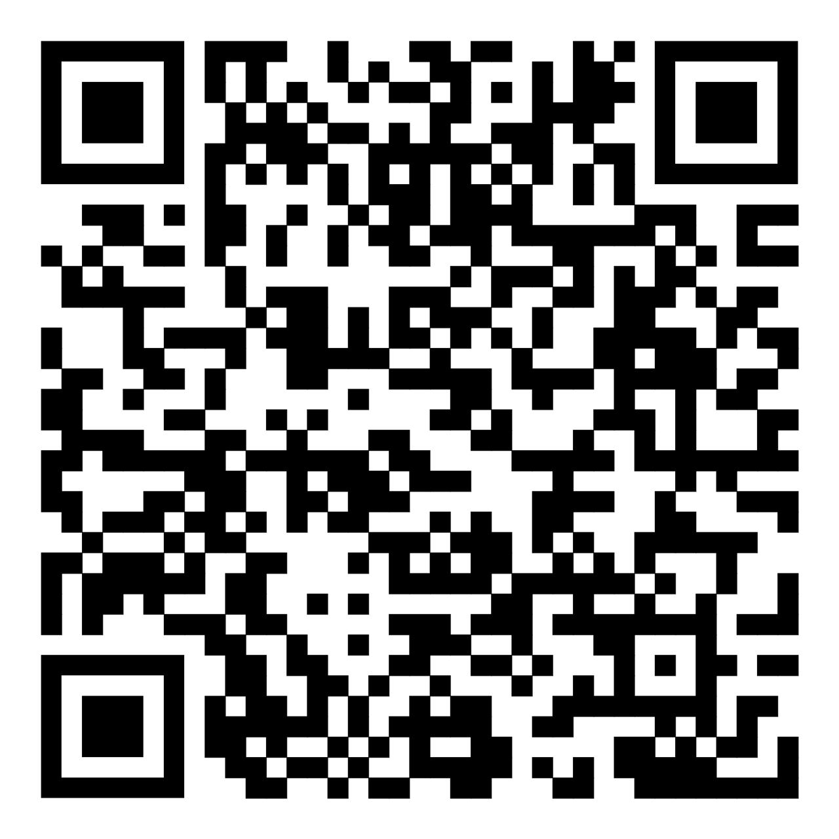
ВОЛГОГРАДСКИЙ ИНСТИТУТ БИЗНЕСА
Лицензия от 25 июня 2019 года, р.н. №2836, серия 90Л01, № 0009942
Приглашаем к участию в олимпиаде:
Период проведения: октябрь-декабрь 2024г.контактное лицо: Софья Деменская т. 8-937-716-58-27

Slide 10

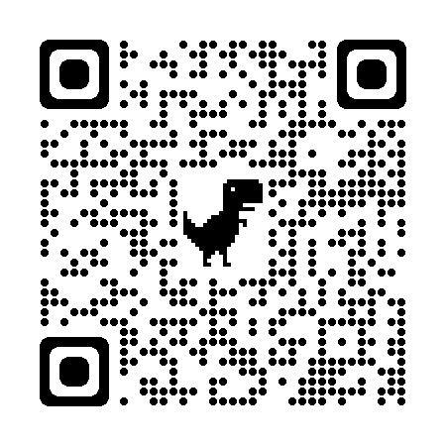
ЕДИНАЯ СЛУЖБА ПРИЕМА:
г. Волгоград,
ул. Качинцев,63 каб.115
Руководитель службы маркетинга и приема:
pk@volbi.ru, 8-969-659-50-00

